Slide 1
Introduzione al corso
Scienza delle Costruzioni tratta
la meccanica dei materiali di comune impiego nell’ingegneria
La meccanica delle strutture realizzate adoperando questi materiali.
Alla fine del corso saprete:
Imparare a valutare lo stato di sollecitazione dell’elemento resistente di un manufatto.

Slide 2
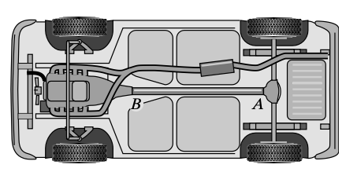
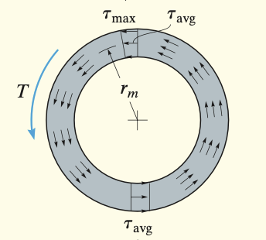
Esempio di applicazione della meccanica dei materiali: dimensionamento di un componente meccanico

Slide 3
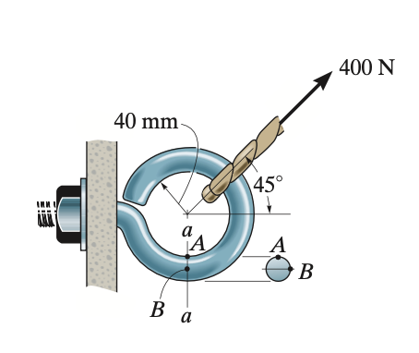
Vefiche di elementi costruttivi

Slide 4
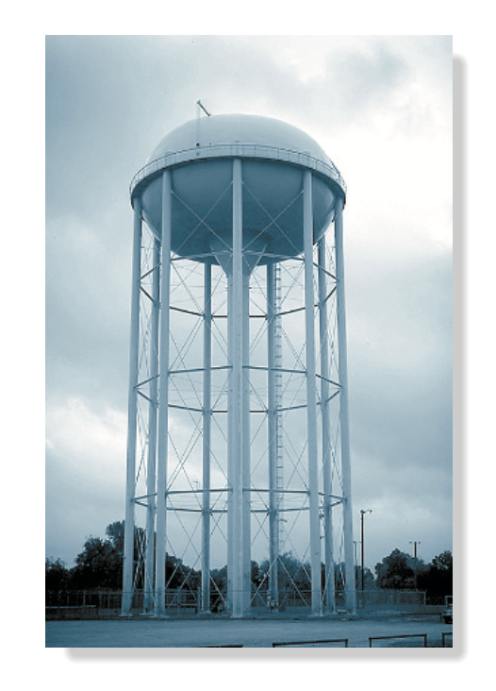
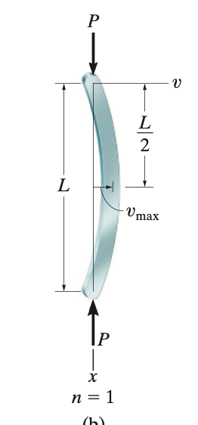
Fenomeni di instabilita’
Le colonne tubolari utilizzate per sostenere questo serbatoio d'acqua sono state rinforzate in tre punti lungo la loro lunghezza per prevenirne il collasso per instabilità flessionale (o "buckling" in inglese).

Slide 5
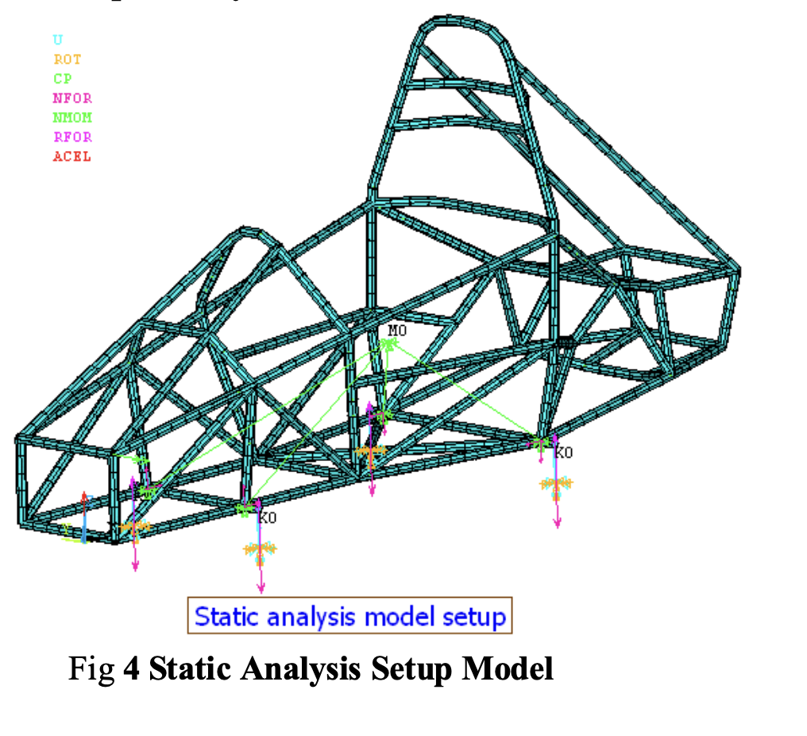
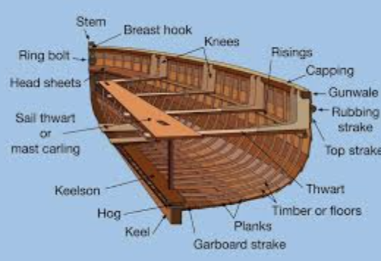
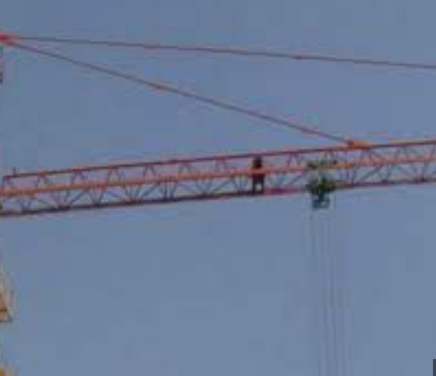
Alcuni esempi di strutture
Telaio (frame)
Guscio (shell)
Travatura reticolare (truss)

Slide 6
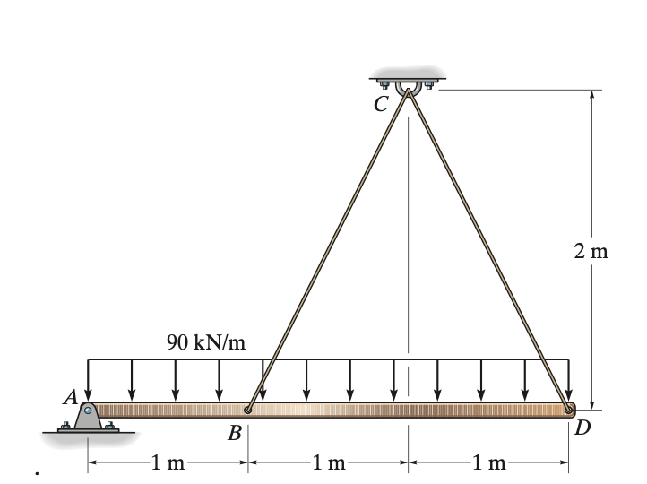
Applicazione della meccanica delle strutture: calcolo di spostamenti dovuti a carichi

Slide 7
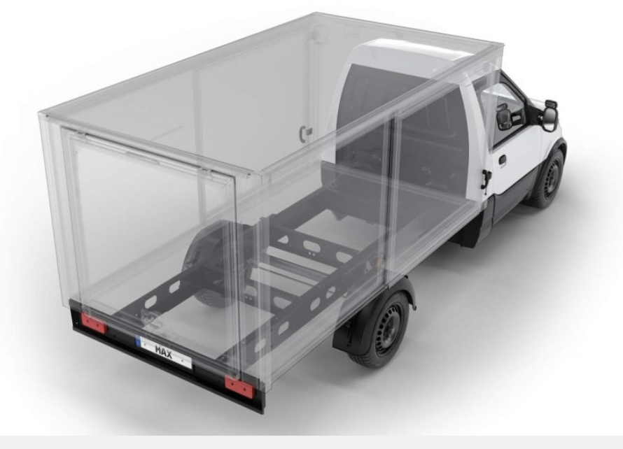
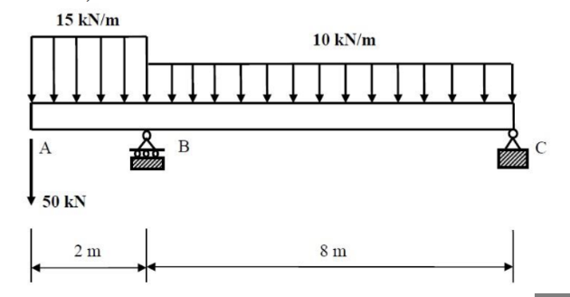

Slide 8
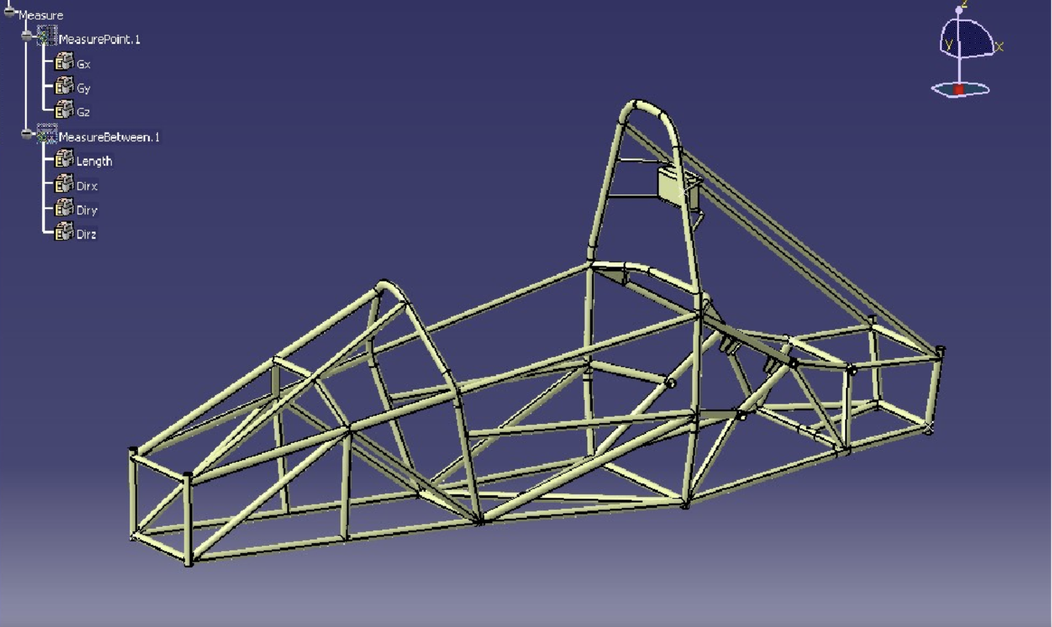
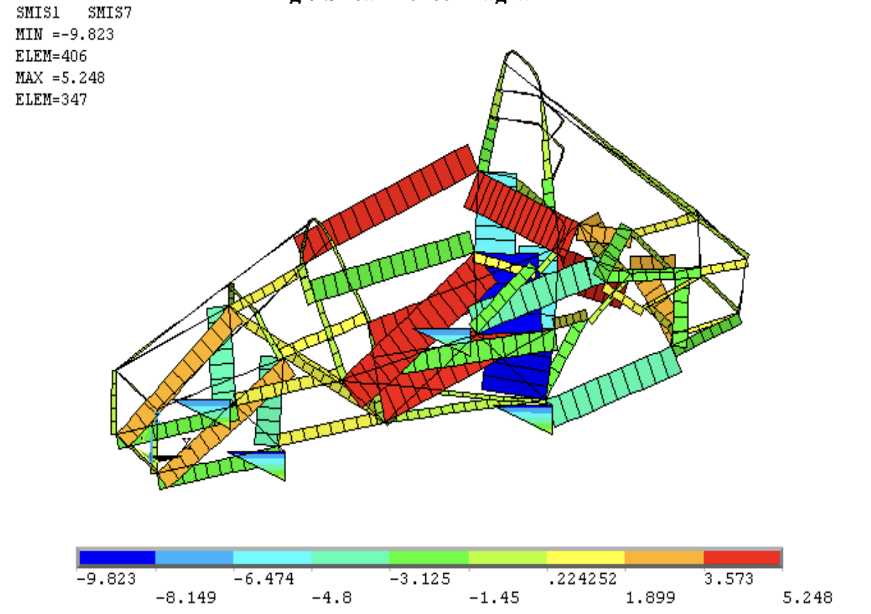
Applicazione della meccanica delle strutture: interpretazione dei risultati di un codice di calcolo

Slide 9
Prerequisiti
Algebra lineare, vettori, calcolo differenziale in una e piu’ variabili, equazioni differenziali, meccanica dei sistemi di punti materiali, meccanica del corpo rigido (Analisi I, Analisi II, Geometria, Fisica I e Meccanica Razionale).

